Slide 1
Dispositif Minimum d’Urgence en Santé Sexuelle et Reproductive (DMU-SSR) en situation humanitaire.
Juillet 2022
Module 11: Suivi-évaluation des programmes SSR en situations d’urgence
Présentateur: Dr. Jonathan B Ndzi (MD)
Spécialiste Humanitaire

Slide 2
Plan de présentation
Objectifs d’apprentissage.
Objectifs du module.
Introduction
Définitions – recensement, suivi et évaluation.
L’essentiel sur le recensement.
Les outils de suivi.
Les critères et la démarche méthodique de l’évaluation.
Messages clés.

Slide 3
Plan d’apprentissage
A la fin de la session, chaque participant doit être en mesure de:
Définir le recensement, le suivi et l’évaluation.
Reconnaitre les outils pour faire le suivi, y compris les méthodologies de recensement et d’évaluation.
Définir les critères pour un indicateur de qualité.
Identifier les indicateurs des interventions DMU-SSR.

Slide 4
Objectifs du module
A la fin de la session, le participants doit être en mesure de:
Décrire le quoi, le quand et pourquoi mener le recensement, le suivi et l’évaluation des programmes de SSR dans les contextes humanitaires.
Identifier les méthodes, outils et indicateurs adaptés pour le recensement, le suivi et l’évaluation.
Fournir les directives sur la collecte éthique des données et son utilisation; et les modes d’utilisation des données pour les politiques, les programmes et le plaidoyer efficace.

Slide 5
Introduction
Pour mieux répondre aux besoins des populations touchées par la crise, les parties prenantes doivent:
identifier et chiffrer les besoins des populations concernées et les facteurs favorisants.
Assurer l’utilisation efficace des ressources allouées.
Identifier les obstacles et les facteurs favorables aux programmes.
Documenter les expériences positives et négatives du programme
Assurer la responsabilisation et la transparence à l’égard des bailleurs de fonds, des bénéficiaires et d’autres parties prenantes.
Notes:
Les méthodes de collecte de données solides et éthiques et la bonne utilisation des résultats aideront les coordinateurs SSR et les responsables de programmes de santé à prendre des décisions fondées sur des données probantes lors de la transition vers les activités du Dispositif minimum d’urgence (DMU) vers les services de SSR

Slide 6
Définitions: Recensement, suivi et évaluation
Le recensement est un processus permettant de déterminer et de répondre aux besoins ou « disparités » entre les conditions actuelles et les conditions souhaitées ainsi que les facteurs contribuant à ces disparités. Recensement initial (Début); recensement périodique.
Le suivi correspond à la collecte constante et systématique et à l’analyse des données lors de l’avancée du projet. Il a pour but de mesurer les progrès accomplis en vue de la réalisation des étapes et objectifs du programme. Durant
L’évaluation est un processus qui permet de déterminer si un programme a répondu aux objectifs escomptés et/ou dans quelle mesure les évolutions des résultats peuvent être attribués au programme. Fin

Slide 7
Les données

Slide 8
A quoi sert les données humanitaires?
Mettre en évidence les preuves, les causes et les conséquences/ l’impact d’une situation humanitaire;
Mettre en œuvre les interventions humanitaires afin d’alléger la souffrance et sauver les vie;
Constater les violations des droits humains et développer les stratégies de les faire respecter;
Permettre d’assurer la protection des toutes les personnes touchées par la crise et les biens publiques et privés.

Slide 9
Les types de données
Données primaires (données brutes):
Des informations spécifiquement collectées pour la première fois afin d’étudier un phénomène particulier dans le but de traiter son problème.
plus coûteuse car l'étude et nécessite des ressources humaines, matérielles et financière.
Données secondaires
Des informations qui ont déjà été collectées dans un but différent de celui de l’étude menée et qui sont à disposition pour une seconde utilisation.
Informations de seconde main qui ont été accumulées et enregistrées par toute personne autre que l’utilisateur.
Des informations facilement disponibles et permettent au chercheur de gagner du temps et de l’argent.
Moins couteuse.

Slide 10
Comparaison des données primaires et secondaires
Base de comparison | Données primaires | Données secondaires
Sens | Les données primaires font référence aux données de première main recueillies par le chercheur lui-même.. | Les données secondaires désignent les données collectées plus tôt par quelqu'un d'autre..
Les données | Données en temps réel | Données passées
Processus | Très impliqué | Rapide et facile
La source | Enquêtes, observations, expériences, questionnaires, entretiens personnels, etc.. | Publications gouvernementales, sites Web, livres, articles de revues, archives internes, etc..

Slide 11
Comparaison des données primaires et secondaires
Base de comparison | Données primaires | Données secondaires
Rentabilité | Coûteux | Économique
Précision et fiabilité | Plus | Relativement moins
Disponible en | Forme brute | Forme raffinée
Précision et fiabilité | Plus | Relativement moins
Disponible en | Forme brute | Forme raffinée

Slide 12
Les critères des données de qualités
objective,
pertinente (en adéquation avec le phénomène étudié),
précise,
fiable et
Actuelle ou temps réel.

Slide 13
Principes de gestion responsable des données
La gestion responsable des données est un sujet clé d’un point de vue éthique pour les actions humanitaires et de développement afin de:
pour garantir une utilisation loyale des données, ces dernières ne devraient pas être utilisées d’une manière qui porte atteinte aux droits de l’homme ou de toute autre manière susceptible d’avoir des effets injustifiés ou néfastes sur un ou plusieurs individus ou groupes d’individus. (les Nations Unies, 2017)
Appliquer la notion de “NE PAS NUIRE” ( “do no harm” en anglais) lors de la collecte et analyse de toute les données qui pourraient être préjudiciables à des personnes ou des organisations.
Ensemble de principes et de pratiques visant à garantir que les données à caractère personnel soient collectées, utilisées et protégées, d’une manière qui tienne compte la vie privée des personnes et des risques qu’elles peuvent encourir, si leurs données ne sont pas protégées de manière adéquate. (CICR)

Slide 14
La protection des données
En situation d’urgence et crise humanitaire, particulièrement dans des situations de conflit armé ou d'autres formes de violence, la collecte et le traitement des données peuvent mettre des personnes en danger, en raison de la nature sensible des informations collectées.
Les organisations humanitaires recueillent et traitent les données personnelles d’individus et des communautés affectés par des urgences humanitaires dans le but de mener des activités humanitaires.
La protection des données personnelles et l’action humanitaire sont donc complémentaires et se confortent mutuellement.
La protection des données personnelles des individus fait partie intégrante de la protection de leur vie, de leur intégrité et de leur dignité humaine, en action humanitaire.

Slide 15
Les droits humains et action humanitaire la complémentarité
EXEMPLE:
Le droit de la protection des données exige que des informations de base soient fournies aux personnes concernant le traitement de leurs données personnelles. Cependant, dans une situation d’urgence humanitaire, ce droit doit être mis en balance avec d’autres droits, en particulier les droits de l’ensemble des personnes affectées. Il ne serait donc pas nécessaire d’informer toutes les personnes des conditions de la collecte des données avant de leur fournir une aide si cela devait gravement entraver, retarder ou empêcher la distribution de cette aide. Les organisations humanitaires concernées pourraient donner ces informations selon une approche moins ciblée et individualisée, par exemple à l’aide d’affiches publiques, ou de manière individuelle à un stade ultérieur.

Slide 16
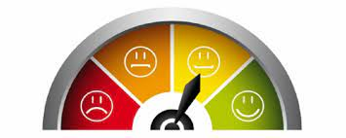
Un indicateur
Un outil d'évaluation et d'aide à la décision, élaboré à partir d'un élément mesurable ou appréciable, permettant de considérer l'évolution d'un processus par rapport à une référence.
Une grandeur spécifique observable et mesurable qui peut servir à montrer les changements obtenus ou le progrès accomplis par un projet/ programme en vue de la réalisation d’un effet spécifique.
L’indicateur doit être focalisé, clair et spécifique.
Indicateurs clés : ces indicateurs sont des « signaux » qui indiquent si un standard a été atteint.

Slide 17
Le recensement

Slide 18
Les recensements
Quand conduire les recensements: dépend des ressources disponible et l’urgence. OUTILS
Phase aigue:
Analyses situationnelles
Evaluations rapides
Phase tardive:
les enquêtes et
Les Méthodes participatives (certaines).
Les membres de l’équipe de recensement - tenir compte du genre, l’âge, l’ethnicité et le statut social des personnes:
avoir les compétences, la formation et l’expérience techniques recherchées.
posséder de bonnes compétences en communication dans les langues locales et une bonne connaissance de la population à évaluer.
être à l’aise avec les questions de SSR.
Avoir des bonnes compétences analytiques ainsi qu’une bonne interprétation des données et des résultats.

Slide 19
MÉTHODOLOGIES DE RECENSEMENTS
Evaluations rapides.
Etudes documentaires - Une étude exhaustive des sources de données secondaires.
Analyse situationnelle.
Entretiens auprès des informateurs clés.
Groupes de discussion.
Méthodes participatives.
Recensements des établissements de santé
Cartographie des différentes interventions.
Enquêtes etc.
Notes:
Une analyse situationnelle doit être conduite pour comprendre le contexte juridique, politique, culturel et socio-économique et en quoi cela peut impacter les besoins de SSR et la disponibilité des services des populations touchées.

Slide 20
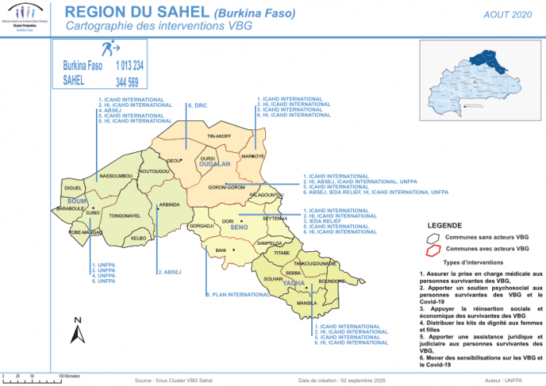

Slide 21
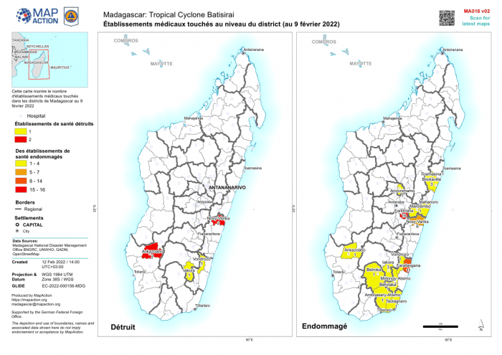
Recensements des établissements de santé

Slide 22
A quoi sert les résultats de recensements?
Permettre de prendre des décisions en temps opportun sur les interventions à mener.
Garantir la durabilité des interventions du DMU et de planifier l’ajout de services complets de SSR, par les résultats clairs permettant de prioriser les besoins.

Slide 23
Le suivi

Slide 24
Le suivi
Permet d’identifier les changements (ou l’évolution) au niveau de l’état de santé de la population touchée.
La périodicité du suivi dépend de la phase de l’action humanitaire et selon les critères de chaque organisation.
Les infirmières, les sages-femmes et d’autres prestataires de service de SSR et les agents de santé communautaire sont chargées de collecter les données pour le suivi.

Slide 25
Le suivi – outils
Les sources des données à collecter:
Les dossiers des patients et les graphiques (par exemple, les partogrammes, les fiches prénatales, les fiches contraceptives)
Les registres quotidiens et les fiches de pointage (par exemple, les registres de naissance, les fiches de pointage prénatal)
Formulaires de laboratoire (par exemple, les tests de dépistage du VIH ou les résultats du dépistage de la syphilis)
Formulaires d’évaluation/ d’audit des décès maternels et périnatales, etc.

Slide 26
Évaluation

Slide 27
Evaluation – critères définissant une évaluation
Pertinence: Le projet/ programme entrepris, répond-elle au problème?
Mesure dans laquelle les objectifs et la conception du projet/programme correspondent aux besoins, aux politiques et aux priorités des bénéficiaires , du pays, de la communauté internationale et des partenaires/institutions et demeurent pertinents même si le contexte évolue.
Cohérence: le projet/ programme s’accorde-t-elle avec les autres interventions menées dans le pays?
Mesure dans laquelle le projet/ programme est compatible avec les autres interventions menées au sein d’un pays, d’un secteur ou d’une institution. Comment d’autres interventions (en particulier des politiques) appuient ou affaiblissent l’intervention évaluée, et inversement.
Efficacité: Le projet/ programme atteint-elle ses objectifs ?
Mesure dans laquelle les objectifs et les résultats du projet/ programme ont été atteints, ou sont en train de l’être, y compris les résultats différenciés entre populations.
Efficience: Les ressources sont-elles utilisées de maniéré optimale?
Mesure dans laquelle le projet/ programme produit, ou est susceptible de produire, des résultats de façon économique et dans les temps.
Impact: Quelle différence le projet/ programme fait-elle ?
Mesure dans laquelle le projet/ programme a produit, ou devrait produire, des effets importants et de vaste portée, positifs ou négatifs, intentionnels ou non.
Viabilité/durabilité: Les bénéfices seront-ils durables?
Mesure selon laquelle les bénéfices nets du projet/ programme perdureront ou sont susceptibles de perdurer.

Slide 28
Démarche méthodique pour une évaluation
Examen de données secondaires
Un examen des documents disponibles, comme les rapports de suivi et les documents opérationnels (comme les rapports de site, de mission, de supervision, dossiers de formation).
Collecte des données primaires
Les méthodes quantitatives et qualitatives, notamment celles décrites dans la section sur le recensement. Toutes les parties prenantes, notamment les utilisateurs des services au sein de la population ciblée, doit être incluse.

Slide 29
Résultats d’une évaluation
Les résultats:
Doivent refléter les succès et les échecs/ défis.
Fournir la retro-information aux gestionnaire et prestataires du programme.
Partager le rapport final avec toutes les organisations impliquées dans le programme.
Utilité:
Améliorer la planification et la conception du programme à long terme.

Slide 30
INDICATEUR

Slide 31
Les indicateurs SMART: critères de choix
S= Spécifique : simple à comprendre, clair, précis et compréhensible.
M= Mesurable : doit être quantifié ou qualifié
A= Acceptable, Atteignable et Ambitieux
R= Réaliste: et pertinent- un niveau pour lequel le défi motivera le plus grand nombre de participants et évitera au mieux l’abandon de certains participants au fur et à mesure de la progression de l’objectif.
T= Temporellement défini (anglais : Time-bound) : un objectif temporellement défini est délimité dans le temps : une date butoir avec, éventuellement, des dates intermédiaires.

Slide 32
Formulation/ choix d’un indicateur
L'utilité d'un bon indicateur résulte de la précision de l'objectif fixé.
Si l’objectif visé est trop vague il n’est pas possible de vérifier s’il a été atteint.
Prendre le temps de bien formuler en groupe ou avec d’autres personnes chargées du projet ses objectifs pour que la mise en place des indicateurs SMART soient des plus optimales possibles.

Slide 33
Les indicateurs – sélectionner l’indicateur
Questions à poser pour sélectionner un indicateur:
L’information à collecter est-elle accessible?
Y aurait-il des coûts associés à la collecte de l’indicateur?
À quelle fréquence faudra-t-il procéder à la collecte?
Faudra-t-il faire une étude de référence (temps 0) ou cette information existe déjà?
L’indicateur fournira-t-il de l’information qui n’était pas disponible auparavant?
Cette information sera-t-elle utile pour la prise de décision? Ou à d’autres fins?
Cet indicateur peut-il être utile à l’ensemble des partenaires.

Slide 34
Les types d’indicateurs
Indicateurs de contexte :
Des variables sociales, démographiques, politiques, culturelles, environnementales, légales, qui permettent d’appréhender une situation de crise humanitaire.
Mise en œuvre:
Indicateurs de processus.
Effets à court, moyen et long terme:
Indicateurs de résultats : les produits de l’action, apprécier les avancées en fonction de la cible qui avait été visée.
Indicateurs d’effets ou d’impact : englobent les conséquences dans leur ensemble, peu importe le lien aux objectifs de départ : effets prévus ou imprévus, positifs ou négatifs, directs ou indirects…
Notes:
Indicateurs de contexte: servent pour leur part à établir des constats, des le début.
Indicateur de cadrage (données générales notamment socioéconomiques ou sociodémographiques).
Indicateur de situation: données thématiques et évolutives, annuellement voire mensuellement (nombre d’accouchement par césarienne/ Décès maternel par an etc.)
Indicateurs de suivi: se composent des indicateurs de réalisation et de résultats.
Indicateur de processus: vérifier si les actions prévues ont été on non réalisées (nombre des formations sanitaires offrant les services de gestion clinique de viol/ le taux de létalité parmi les grossesses avec complications).
Indicateur de résultat: mesure le produit immédiat d’une action ou d’une série d’actions(le ration de mortalité maternel etc.)
Indicateurs d’effet/ d’impact: mesurent les effets des programmes d’actions (consolidation des résultats).

Slide 35
Exemples des indicateurs de suivi du DMU-SSR
Couverture en kit d'accouchement hygiénique en pourcentage (nombre de kits d'accouchement hygiénique distribués où l'accès aux établissements de santé n'est pas possible/estimation du nombre de femmes enceintes);
La communauté est informée à propos des signes de danger de la grossesse et des complications liées à l'accouchement et de la localisation des établissements pour recourir aux soins;
Nombre de pièces de préservatif distribué durant une période définie.
PPE disponible pour les victimes de violence sexuelle; PPE disponible pour l'exposition professionnelle.
Nombre des survivantes/ victimes de violence sexuelle ayant bénéficiées de la prophylaxie post exposition –VIH;
Etc.

Slide 36
Messages clés
Le type de crise humanitaire et les modalités du déplacement ont des implications sur la manière dont nous concevons et menons les recensements, les suivis et les évaluations.
Les approches méthodiques varient selon le contexte de déplacement des populations touchées (zone urbaine, semi urbaine ou rurale).
Les populations touchées doivent être impliquées dans le processus de suivi-évaluation.
Le choix des indicateurs doivent être rigoureux, suivre des critères de qualité et être crédible aux yeux des parties prenantes.
L’évaluation sert à améliorer la programmation à long terme.

Slide 37
Ressources
https://www.oriv.org/documents/evaluation-bilansuivi-indicateurs/ (EVALUATION, BILAN/SUIVI, INDICATEURS, 2007, mise a jour septembre 2020)

Slide 38
Merci pour votre attention

